Slide 1
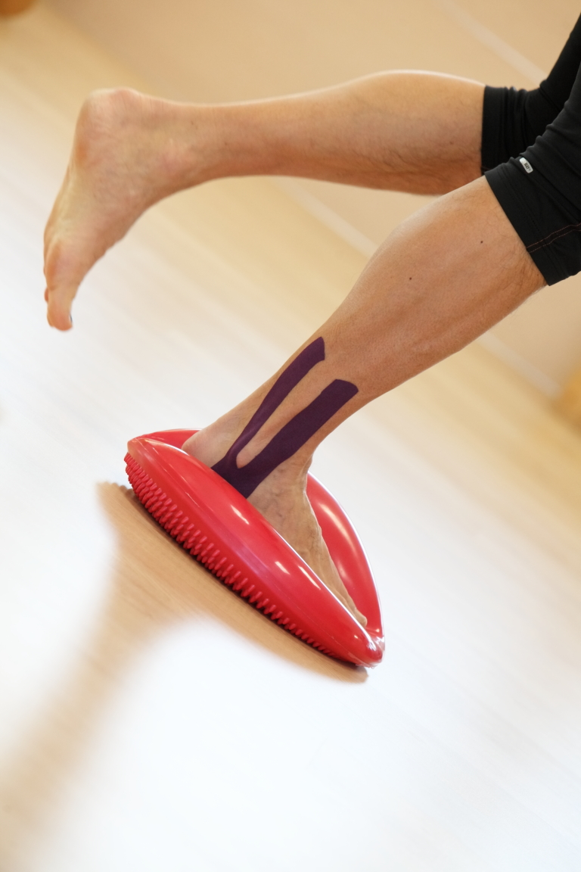
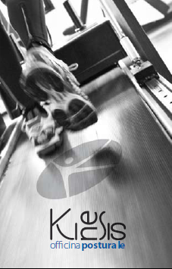
PRESENTANO

Slide 2
EFFETTI DEL NMT FUNZIONALE IN ATLETI NON PROFESSIONISTI IN UNA COMPETIZIONE INTERNAZIONALE DI ULTRATRAIL
Vendrame Franziskus Chinesiologo Posturologo
Carrai Elena Fisioterapista
Canzian Alberto Chinesiologo
Congresso NMT INSTITUTE
Milano, 8 giugno 2012

Slide 3
Cos’è l’ultratrail?
Trail
Ultra
Corsa e cammino in ambiente prevalentemente naturale ( sentieri, carrareccie, mulattiere, in genere l’asfalto non è mai presente per più del 10% dell’intero percorso )
Il percorso prevede dislivelli di ascesa e discesa
Vertical km, Skyrace, ecomaratone, trail running
L’ultratrail prevede un minimo di 50km e 3000 mt di dislivello +
Lavaredo ultra trail LUT edizione 2011: ca 90km e 5300 mt d+ , tempo limite 24 ore

Slide 4
Chi è l’ultratrailer?
Non esiste il professionismo
Attività altamente condizionate ma anche fisicamente usurante
L’atleta tipo proviene da due mondi: quello della corsa e quello del grande trekking
Soggetto non “giovane”
Si allena nel tempo libero
Si sottopone a carichi di allenamento importanti quasi sempre senza essere seguito
Grandi percentuali di infortuni ( Spiritotrail n.6 2010, Vendrame F. )
Infortuni prevalentemente da sovraccarico

Slide 5
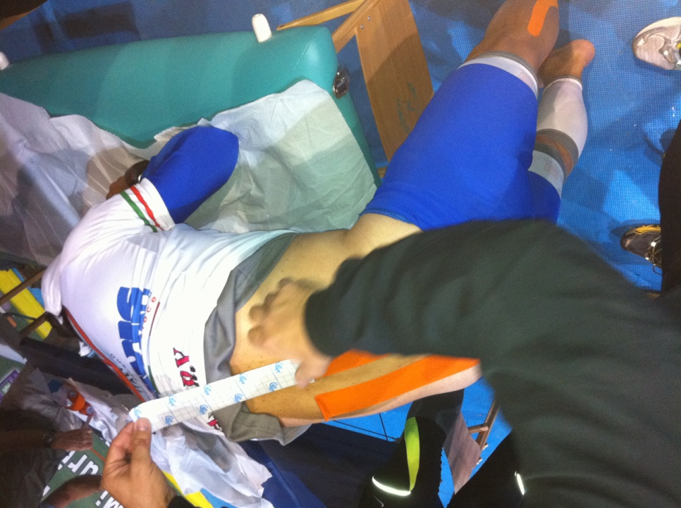
Ipotesi dello studio
Verificare…
Gli effetti di tre applicazioni
Verificare la tenuta del nastro
Le applicazioni

Slide 6
metodi
19 Atleti: a 15 sono state fatte
almeno 2 applicazioni, a 4 una sola applicazione ( 3 Gin dx e 1 lomb )
3 Donne: 2 applicazioni lombari e 1 applicazione su entrambe le ginocchia
16 Uomini
applicazioni totali 42 ( 9 applicazioni su entrambe le ginocchia, in 17 soggetti è stato applicato il tape su almeno un ginocchio )
gin dx 16
gin sx 9
cav dx 3
cav sx 2
lombare 10
altre applicazioni non in sperimentazione
tricipte surale 1
cervicale 1
Reclutamento sul forum di Spiritotrail
Applicazione da 3 a 1 ora prima della partenza
Somministrazione questionario
Elaborazione dati raccolti

Slide 7
Risultati
1- Hai avuto dolori lombare durante la corsa?
2-La stabilità del ginocchio è
migliorata durante la corsa?
2 | 16
Si | No | Non sa
14 |  | 2
Si | No | Non sa
4- La fatica durante la corsa
quest’anno e stata?
3- La stabilità della caviglia è
migliorata durante la corsa?
1 | 7 | 5
Di più | Di meno | Non sa
2 | 1 | 2
Si | No | Non sa

Slide 8
Risultati
6- Come valuti la tecnica
Taping NeuroMuscolare?
 | 1 | 5 | 11 | 1
Insufficiente | Sufficiente | Buono | Ottimo | Eccellente
5- Il tape sia rimasto aderente
durante la corsa?
17 | 2 ( 1 lomb – 1 gin d)
Si | No | Non sa
7- L’applicazione della tecnica
vi ha aiutato a migliorare la vostre
Proformance durante la gara?
11 | 2 | 3
Si | No | Non sa

Slide 9
Risultati
8- Il tuo tempo di gara quest’anno
è migliorato ( o rispetto al tempo previsto )?
5 | 3 | 5
Si | No | Forse
9- Consiglieresti la tecnica a
un amico/a?
19 |  | 2
Si | No | Forse
10- Altri commenti

Slide 10
Conclusioni
I vantaggi apportati dal nt non sono trascurabili
Il nt ha tenuto molto bene (tranne 2 casi ben giustificati)
La tacnica applicativa stata giudicata ottima
Non sappiamo se il tape è performante: non lo è in senso cronometrico , ma il comfort è stato giudicato molto buono
Non sono state riportate valutazioni negative circa gli infortuni

Slide 11
Video testimonianze

Slide 12
GRAZIE!

